Slide 1
State Pattern
2017.05.27

Slide 2

State Pattern (Brain Storming Time)
State 패턴이란?
왜서 State 패턴이라고 할까?
구현에서 어떤 것이 특이한 것일까?
어디에 사용 될까?
장점이 무엇일까?

Slide 3
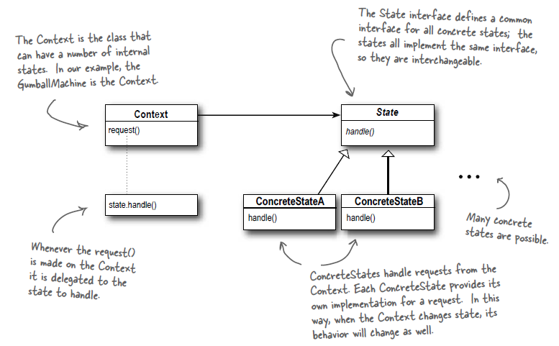

Slide 4
코드를 보면서 이해하시죠~

